Slide 1

比 的 意 义

Slide 2
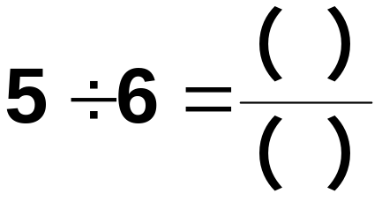

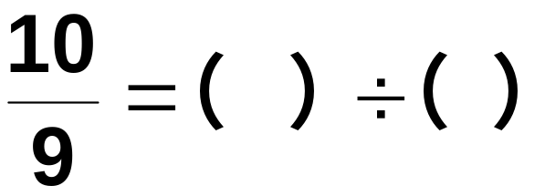
复 习
10
9
你还记得分数与除法有什么区别与联系吗？
被除数相当于分数的分子，除数相当于分数的分母。
被除数
被除数÷除数=
除数
a
b
a÷b=
(b≠ 0)

Slide 3
分数与除法的联系与区别:
 | 联 系 | 区 别
名称
分数
分子
分数线
分母
(不能为0)
分数值
分数是一种数
除法
被除数
除号
除数
(不能为0)
商
除法是一种运算

Slide 4
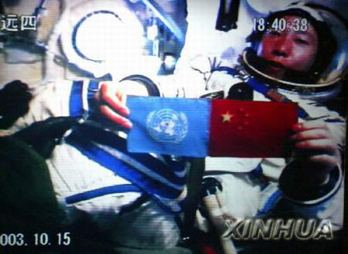
2003年10月15日，我国第一艘载人飞船“神舟”五号顺利升空。在太空中，执行此次任务的航天员杨利伟在飞船里向人们展示了联合国旗和中华人民共和国国旗。

Slide 5


宽10cm
宽10cm
长15cm
长15cm
杨利伟展示的两面旗都是长15cm，宽10cm。怎样用算式表示它们长和宽的关系？

Slide 6
宽10cm
宽10cm
长15cm
长15cm
长比宽多多少厘米：
15－10
宽比长少多少厘米：
15－10
长是宽的多少倍：
15÷10
宽是长的几分之几：
10÷15

Slide 7
求一个数是另一个数的几倍或几分之几，其实研究的是两个量之间的倍分数关系，两个量之间的倍分数关系可以用除法或者用分数来表示，还可以用比来表示。怎样用比来表示两个量之间的关系呢？这节课我们一起来研究比的意义

Slide 8

比的意义
自学提纲：
1、什么叫比？
2、比的读、写法是怎样的？
3、比的各部分的名称分别叫什么？
4、怎样求一个比的比值？
5、比和比值有什么联系与区别？
6、比与除法、分数有什么联系和区别？

Slide 9
15÷10 和10÷15两个算式中，有时我们也把这两个数量之间的关系说成：
长和宽的比是 15比10，
宽和长的比是 10比15.
注：两个数量进行比较，一定要弄清谁和谁比，谁在前，谁在后，不能随便颠倒位置，否则，比表示的具体意义就变了。

Slide 10


“神舟五号”进入运行轨道后 ，在距地350km的高空作圆周运动，平均90分钟绕地球一周，大约运行42252km。
怎样用算式表示飞船进入轨道后平均每分钟飞行多少千米？
速度可以用“路程÷时间”表示。
42252÷90
路程和时间的比是42252比90

Slide 11
15比10
写作：
15 : 10
10比15
写作：
10 : 15
42252比90
写作：
42252 : 90
“ : ”是比号，读作“比”（比号是从除号中
分出来的，把除号去掉中间的一条线，留
下来的这 两点就是“比号”。写比号的时候
要注意上下两点对齐，写在两数的中间，
它不同与冒号。）

Slide 12
两个数相除又叫做两个数的比
15÷10
可以写成：
15:10
10÷15
可以写成：
10:15
42252÷90
可以写成：
42252:90

Slide 13

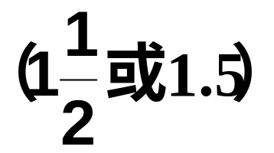

在两个数的比中，比号前面的数叫做比的前项,比号后面的数叫做比的后项。比的前项除以后项所得的商，叫做比值。
15 : 10
= 15 ÷ 10
=
前
项
比
号
后
项
比值
比值通常用分数表示，也可以用小数或整数表示。
你知道怎么求比值吗？

Slide 14
求比值
4∶5 0.8∶0.4 1.2∶3

Slide 15

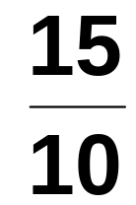
15÷10
=
比较左边的三个等式，你有什么发现？
15 : 10
=
=
15÷10
= 15 : 10
=
比和除法、分数之间有什么联系和区别？

Slide 16
比和除法、分数的联系和区别
 | 联 系 |  |  |  | 区别
除法
分数
比
被除数
÷除号
除数
(不能为0)
商
一种运算
分子
—分数线
分母
(不能为0)
分数值
一种数
后项
(不能为0)
前项
：比号
比值
一种关系

Slide 17
根据分数与除法的关系，两个数的比也可以写成分数的形式。例如：
15 : 10也可以写成 ，仍读作：“15比10”。

Slide 18
把下面的比改写成分数的形式。
21
21 : 100
100
32
32 : 15
15
有3个篮球和4个足球,写出篮球和足球个数
的比,写出足球和篮球的比,并分别求出比值.
3
篮球 : 足球 = 3 : 4 =
4
4
足球 : 篮球 = 4 : 3 =
3

Slide 19
小强的身高1米，他爸爸的身高是173厘米，小强说他和他爸爸的身高比是1 ︰ 173，对不对？如果不对，你认为是多少呢？
100︰ 173
1︰ 1.73
10︰ 17.3

Slide 20
判断：
(1)六年级小刚的跳远成绩是2米，三年级的小明的跳远成绩是110厘米，他们的成绩比是2：110。 ( )
×
200：110
(2)1500米长跑，王成用6分，张静用8分钟，他俩的速度比是6：8 （ ）
×
时间比是
速度比是( 8︰ 6)

Slide 21
（3）大卡车的载重量是5吨，小卡车的载重量是2吨，大小卡车载重量的比是 。（ ）
5
√
2
×
（4）如果A是B的3倍，那么A与B的比是1﹕3。（ ）
3︰1

Slide 22

（5） 既可以读作十五分之七，又可以读作七比十五。（ ）
（6）把1克盐溶于20克水中，盐与盐水重量的比是1：20。（ ）
√
×
1︰21

Slide 23

1. 小敏和小亮在文具店买同样的练习本。小敏买了6本，共花了1.8元。小亮买了8本，共花了2.4元。小敏和小亮买的练习本数之比是（ ）:（ ）,比值是（ ）；花的钱数之比是（ ）：（ ），比值是（ ）。
6
8
0.75
1.8
2.4
0.75

Slide 24

比值=前项÷后项
2. 3 :（ ）= 24
后项=前项÷比值
（ ）: 8 = 0.5
4
前项=后项×比值

Slide 25
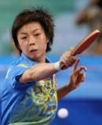

辨一辨：
中国 ：日本
4 ：0
各类比赛中的比不是我们这节课学习的比，它只是一种计分形式，是比较大小的，是相差关系，不是相除关系。

Slide 26
总 结
1、比表示两个数量之间的关系，是两个数相比。除法是一种运算。分数是 一种数。
2、比值是一个数，是比的前项除以后项所得的商。它通常用分数表示。而比必须是表示所比较的两个数，如24比12，也可以写成分数形式但不是分数。不能把它化成带分数或整数，读法不能按分数读法读。

Slide 27
3、比的后项不能为零。比值后面不带单位。
4、比……多（少）中和比与今天我们学的“比”意义不 同。它表示两个数量之间的相差关系，而不是表示两个数相除。体育比赛中的比分，多少比多少，只表示双方的成绩各是多少，也不表示两个数相除。它的前后两个数都可以是0，它的意义跟我们学的“比”的意义不相同。

Slide 28




练
十
习
一

Slide 29
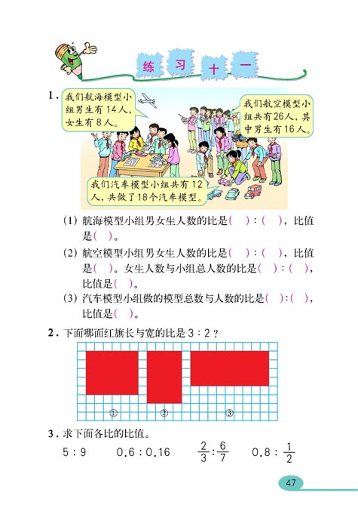




14
8
16
10
10
26
18
12

Slide 30
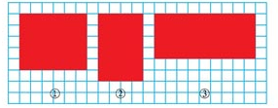
2. 下面哪面红旗长与宽的比是3:2 ？
6
4
9
5
4
6

Slide 32
谢谢同学们的努力！

